Slide 1
及早識別及處理
懷疑虐待兒童個案
社會福利署
高級社會工作主任 /
保護家庭及兒童服務(保護兒童)
盧妙嫻女士

Slide 2
保護兒童身心安全

Slide 3
處理虐待兒童問題的策略
宣傳教育
預防問題
專門服務
處理危機
及早識別
支援家庭

Slide 4


電視 / 電台宣傳短片、海報

Slide 5
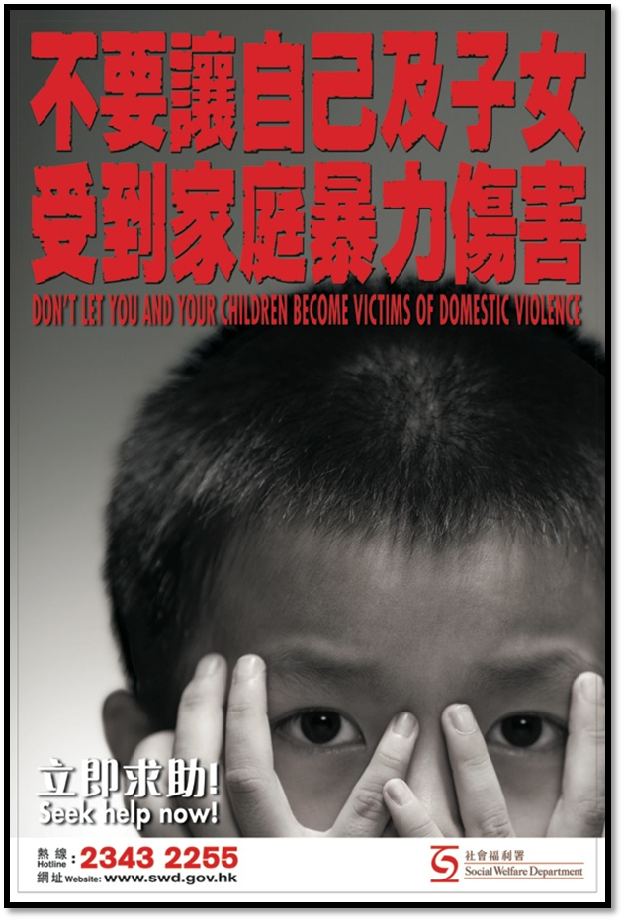
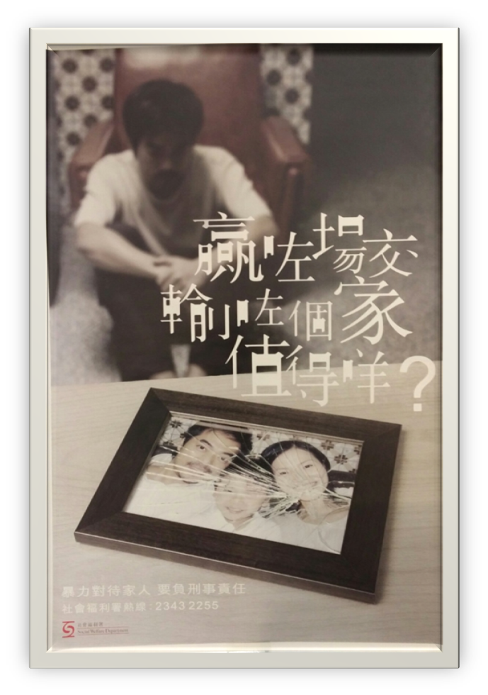
電視 / 電台宣傳短片、海報

Slide 6
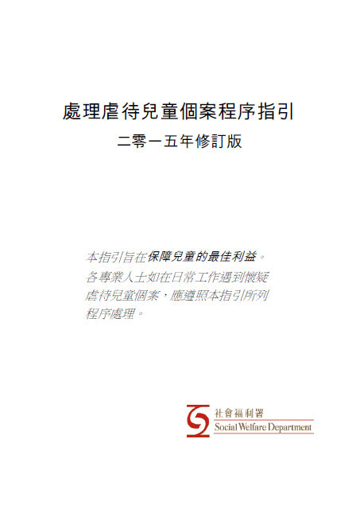
處理虐待兒童個案程序指引
(2015年修訂版)
虐待兒童的定義
對十八歲以下人士作出危害或損害其身／心健康發展的行為，或不作出某行為以致兒童的身／心健康發展受危害或損害。
基於社會的標準和專業知識。

Slide 7
虐待兒童的定義
並非法律定義，只為有關專業人員提供指引，以保障受到虐待或有受虐危機的兒童。
負責的專業人士於決定應否把個案界定為虐兒個案時，應根據每宗個案的情況逐一評估，以及考慮多項因素（例如兒童的年齡、虐待行為及該虐待行為對兒童造成的影響等），而並非單單關注事件的發生次數和性質。

Slide 8

人們利用本身與兒童之間權力差異的特殊地位 (如年齡、身分、知識、組織形式) 使兒童處於一個易受傷害的境況;
可發生在子女與父母／監護人之間，
亦包括受委託照顧及管教兒童的人士，例如兒童託管人、親戚、教師等;
兒童性侵犯，則包括有陌生人

Slide 9
身體虐待 | 性侵犯
疏忽照顧 | 精神虐待

Slide 10
全港虐待兒童新呈報個案
個案性質分類
個案數目

Slide 11
身體虐待 | 對兒童造成身體傷害或痛苦； 包括非意外使用暴力、蓄意下毒、使窒息、灼傷、「照顧者假裝兒童生病求醫」等。
 | 肯定或合理地懷疑這些傷害並非意外造成

Slide 12
牽涉兒童的非法性活動 (如強姦、口交、肛交)； 直接或間接作出的性利用或侵犯(例如製作色情物品)； 侵犯者可以是其他成年人/陌生人、甚或其他兒童。 | 性侵犯
兒童不能作出知情同意的性活動； 以獎賞或其他方式引誘兒童加以侵犯 | 有異於隨便的性關係(不涉及一方對另一方性方面的利用)。

Slide 13
嚴重或重複地忽視兒童的基本需要， 以致危害或損害兒童的健康或發展 | 身體方面 醫療方面 教育方面 情感方面
疏忽照顧

Slide 14
 | 危害或損害兒童情緒或智力發展的重複行為及態度模式或極端事件。 這些行為會即時或長遠損害兒童的行為、認知、情感或生理功能。
羞辱、 驚嚇、 孤立、 剝削/利誘、 漠視兒童的情緒需要 | 精神虐待

Slide 15
多專業協作處理懷疑虐兒個案
識別個案
初步評估
調查
及評估
危機介入
保護兒童
多專業
個案會議
跟進
服務
填報
資料系統

Slide 16
初步評估個案
適當處理
識別可能受虐待的兒童

Slide 17
識別可能受虐待的兒童
身體表徵
行為表徵
  可能獨立出現
  或與身體表徵一同出現
  需要有較高的敏感度及較仔細的觀察以辨識
表徵 虐兒

Slide 18
初步評估個案
適當處理

Slide 19
初步評估個案
評估範圍 -- 嚴重性、緊急性及危機程度
兒童是否受到傷害?
  甚麼傷害?有多嚴重？
  懷疑虐兒？其他問題？
兒童目前是否安全?
兒童／其他兒童面對甚麼危機?
  再受傷害
  受壓力不能說出真相／接受幫助
兒童有何緊急需要?
  治療
  照顧
  保護

Slide 20
負責評估的工作人員
正處理兒童／家庭個案的個案服務單位社工，例如：
  社會福利署（社署）保護家庭及兒童服務課
  社署／非政府機構綜合家庭服務中心
  非政府機構綜合服務中心
  社署／醫管局醫務社會服務部
  社署感化及社會服務令辦事處
  在各間中學提供服務的學校社會工作課

Slide 21
負責評估的工作人員
並非個案服務單位的已知個案，但工作人員已識別／接觸到可能受虐待的兒童
  該個案服務單位的社工
  該學校的社工或輔導人員
在評估過程中，如有需要，可諮詢保護家庭及兒童服務課

Slide 22
其他機構工作人員／專業人士
搜集基本資料
  懷疑兒童受虐待的徵象
  所得知有關兒童及家庭的基本資料
通知機構內社工作出初步評估
如該機構沒有社工，可即時轉介個案予當區保護家庭及兒童服務課作初步評估
  亦可聯絡社署熱線 2343 2255（辦公時間以外會轉駁到由東華三院營辦的熱線18281)
若事件緊急，不需要以書面轉介

Slide 23
為評估個案搜集資料
(1) 有關兒童可能受傷害／虐待的事件
  事件的性質及頻密程度(what?)
  事件簡單經過、過往管教／照顧兒童的模式
  涉嫌傷害兒童的人的身份及數目(who?)
  事發日期／時間／時段，例如最早、最近及最深刻／最嚴重的一次(when?)
  事發地點(where?)
  是否有其他人在場或知道事件，如有的話，該人士的反應及曾採取的行動(who else?)

Slide 24

初步提問事件技巧
自由敘述
  由兒童用自己的語言和步伐來講述事件
你話我知
發生咗咩事?
請你將件事
由頭到尾
慢慢話我知
之後點呀?
跟住呢?

Slide 25

初步提問技巧
開放式問題 (Open-ended Questions)
  四何一怎 (4W1H)
    何時 (when) 大概日期時間? 最早及最近一次?
    何處 (where) 事發地點?
    何人 (who) 有誰在場?
    何事 (what) 事件嚴重性? 是否懷疑有罪案發生?
    怎樣 (how) 事件簡單經過?
    為何(Why)
    引導性問題
    使用圖畫／玩具／工具

Slide 26
為評估個案搜集資料
(2) 有關兒童
  姓名、出生日期／年齡
  是否有殘疾或特別需要
  現時身體有否受傷
  兒童行為／情緒狀況
  現時所在地點
  是否有即時危險
  學校／幼兒中心的名稱

Slide 27
為評估個案搜集資料
(3) 有關家庭
  父母／照顧者及其他相關人士的姓名及香港身份證號碼
  家庭內其他兒童的姓名、年齡，他／她（們）是否有危險或潛在危險
  有哪些家庭成員、親屬或對家庭來說是重要的人能協助有關兒童或家庭
  該家庭過去曾否有虐兒或懷疑虐兒事件
  家庭正面對甚麼重大壓力
  家長有沒有不良習慣

Slide 28
為評估個案搜集資料
(4) 有關資料提供者 ／轉介人
  姓名、地址、電話號碼及香港身份證號碼（若可能的話）
  資料提供者／轉介人如何得知有關事件及曾採取的行動

Slide 29
搜集資料方式
與兒童會面／聯絡
與家長會面／聯絡（適當時候）
觀察年幼兒童的照顧及發展狀況（如適用）
觀察家居狀況（如適用）
與其他家人及人士聯絡（如有需要）

Slide 30
如懷疑兒童身體受傷
可否檢查兒童身上的傷勢?
可否為傷勢拍照?
考慮：
目的
受傷的位置
兒童及家長是否同意
工作人員的角色
由醫護人員檢查及治療
記錄作見／兒童所述

Slide 31
如懷疑兒童受性侵犯
如涉案人是學校／機構員工
  可能受害人數眾多
  注意資料保密
如懷疑施虐者亦是兒童
  了解該兒童何以懂得性侵犯行為、曾否遭性侵犯
  該兒童是否亦需要保護？
  是否適宜接觸該兒童（例如同校學生）？

Slide 32
與家長會面／聯絡
考慮與哪位家長／家人聯絡
清楚聯絡目的
  了解及澄清事件
  表達關心及明白家長管教／照顧兒童的困難
  進行危機評估及決定跟進方向
  向家長解釋處理程序

Slide 33
與家長會面／聯絡
如涉及家庭成員間的性侵犯事件
在聯絡家長前，先諮詢保護家庭及兒童服務課社工／警方

Slide 34
解釋處理程序
認同家長的感受，但不認同不當行為
“我相信你並唔係有心要傷害ＸＸ，你咁樣罰ＸＸ都係想教好佢，但喺香港，家長係唔可以咁樣罰小朋友，
似乎你在管教ＸＸ上有一定困難，不如我哋同你一齊諗下點樣教佢好Ｄ。
而且ＸＸ嘅傷都相當重，喺香港，老師／社工…處理呢種情況有規定嘅程序，我地需要… …

Slide 35
解釋處理程序
向家長解釋送院目的，是了解兒童受傷情況，並確保身體狀況，讓兒童接受所需醫療評估及治療
如家長同意，可聯絡醫院虐兒個案統籌醫生，安排兒童直接進入病房，而無須經急症室（參閱指引附錄XI)
若不需要入院，但暫時不宜在家照顧，考慮安排適當的臨時住宿照顧
  先考慮親友家是否安全及適合
  如不可行，安排緊急住宿服務

Slide 36
解釋處理程序
行動過程中，如有需要，可請保護家庭及兒童服務課協助
如家長不同意把兒童送院檢驗或為兒童安排其他住宿照顧
  警務人員或社署的社工可援引《保護兒童及少年條例》(第213章)有關條款（第34E及34F條)
    新個案：保護家庭及兒童服務課
    已知個案：綜合家庭服務中心
如虐兒事件牽涉到刑事成份，需要通知警方作出調查
  填寫指引中的附錄9和附錄10，傳真與警方，可由保護家庭及兒童服務課代為轉交

Slide 37
注意事項
保密原則
  盡量由機構內專責人員／小組處理
  留意資料的傳遞
  不能答應兒童守秘密
專業人士之間的資料轉移
  相同目的
  若未得資料當事人同意，可援引《個人資料（私隱）條例》的豁免條文（第58及59條）

Slide 38
是否需要即時採取行動保護兒童?
如不需要
解釋所關注的事情
提供改善方法
留意類似情況有否再出現
如有需要，再次作出評估
如需要
向家長解釋有關程序及跟進工作
切勿隱瞞
小心解釋
「虐兒」一詞

Slide 39
支援家庭的福利服務
綜合家庭服務中心
  提供一系列預防、支援和補救性的家庭服務
兒童身心全面發展服務
日間幼兒照顧服務
兒童住宿照顧服務
24小時熱線服務
其他社區支援服務

Slide 40


Slide 41
兒童身心全面發展服務 (CCDS)
為有需要的孕婦、母親、兒童及其家庭提供各項支援，服務包括四大範疇，以便及早識別和處理：
  高危孕婦：有濫用藥物習慣、未成年、有精神健康問題等
  產後抑鬱的母親
  有社會服務需要的兒童及家庭
  有健康、發展及行為問題的學前兒童

Slide 42
社會背景調查

Slide 43
社會背景調查
「個案主管」模式
個案主管負責協調各專業人士間的合作
避免兒童要多次重複不快經歷

Slide 44
社會背景調查
個案主管
已知個案
新個案
  現正處理該家庭/兒童個案的
  服務單位
  負責社工
  社會福利署
  保護家庭及兒童
  服務課社工

Slide 45
轉介個案予保護家庭及兒童服務課
進行社會背景調查
新個案
  社工初步評估及採取所需行動後（如個案緊急，先以電話轉介，後補書面資料）
  如需共同採取緊急行動（例如已援引《保護兒童及少年條例》），個案已由保護家庭及兒童服務課接手處理，可討論是否需要後補個案資料
  報警並非轉介個案的先決條件

Slide 46
轉介個案予保護家庭及兒童服務課
進行社會背景調查
學生輔導人員的已知個案
  由非政府機構聘用的註冊社工（小學及幼稚園）
    可擔當個案主管角色，惟須先取得學校、非政府機構及社署三方的同意
  由學校聘用的註冊社工（包括小學、幼稚園、特殊學校等）
    可轉介個案予保護家庭及兒童服務課
    如該學生輔導人員因比較熟識兒童及家庭，希望繼續進行社會背景調查，可與保護家庭及兒童服務課商討，由服務課給予支援及主持多專業個案會議
  報警並非轉介個案的先決條件

Slide 47
社會背景調查 - 目的
收集和分析資料，評估兒童及家中其他兒童日後受虐待的危機因素、保護因素及需要
轉介兒童／家人接受其他專業人員的評估（如需要）
取得兒童及家長的意見，制訂初步福利計劃，供多專業個案會議考慮

Slide 48
保護懷疑受虐待兒童
多專業個案會議

Slide 49
「保護懷疑受虐待兒童多專業個案會議」
由負責社會背景調查的服務單位召開
社工收到懷疑虐兒個案的10 個工作天內舉行（已有足夠資料作出討論）
討論內容（兒童福利角度）
  交流所得資料
  評估當事兒童再受虐待的危機
  討論當事兒童和其家庭的需要
  制訂合適的福利計劃
會議的決定對警方是否刑事起訴有關人士沒有約束力

Slide 50
會議成員
臨床心理學家
警方
其他
社工
出席整個會議
預備報告
參與討論
協助執行會議的決定
學校人員
醫護人員
其他專業人士
主席
社工
(調查)

Slide 51
跟進個案
按兒童及家人的需要
  個人、小組或家庭輔導
  臨床心理輔導服務
  醫療跟進
  住宿照顧，如寄養服務、兒童之家或院舍照顧
  經濟、就學或其他實質援助
  繼續支持兒童及家人準備出席法庭聆訊
  執行法定監管令
  與其他跟進人員保持聯絡，並定期評估個案進展，確保有關兒童及家庭得到所需服務

Slide 52
社署網頁
https://www.swd.gov.hk/tc/index/site_pubsvc/page_family/sub_listofserv/id_familyandc/
社署熱線電話
2343 2255
Notes:
Eve

